Slide 1


UNIVERSIDAD AUTÓNOMA DEL ESTADO DE MÉXICO
FACULTAD DE INGENIERÍA
Unidad de Aprendizaje: Temas Selectos
Clave: MSU 119
Tema: Optimización en la Planeación de la Producción
MAESTRÍA: MAESTRÍA EN INGENIERÍA DE LA CADENA DE SUMINISTRO
ORGANISMO EN QUE SE IMPARTE: FACULTAD DE INGENIERÍA
TIPO DE MATERIAL: SÓLO VISIÓN PROYECTABLE
FECHA DE ELABORACIÓN: 2019-B
ELABORADO POR: DR. JAVIER GARCÍA GUTIÉRREZ

Slide 2
JUSTIFICACIÓN
El presente material se elaboró con la intención de apoyar al docente al impartir el tema “Optimización en la Planeación de la Producción” de la Unidad de Aprendizaje Temas Selectos, y así cumplir con una de sus competencias genéricas. El material visual permite a los estudiantes facilitar su aprendizaje y aprovechar el tiempo dentro del salón de clases.
PRESENTACIÓN
Debido a que en los procesos de manufactura intervienen elementos cuyas interrelaciones hacen complicado su análisis, se requiere de un estudio minucioso para poder lograr el mejor desempeño de una Cadena de Suministro, por lo cual se requiere del estudio de la metodología científica que permita representarlo en un modelo matemático, así como entender el estudio de la complejidad computacional de estos modelos, y las limitaciones de software comercial que permita resolver instancias de tamaño considerables en una cantidad razonable de tiempo.

Slide 3
OBJETIVO GENERAL DE LA UNIDAD DE APRENDIZAJE
(En la U de A Temas Selectos, el Objetivo General es definido por el responsable de la Unidad de aprendizaje)
Analizar y explicar los aspectos estratégicos tácticos y operativos involucrados en los procesos de planeación de la producción de una Cadena de Suministro, así como utilizar herramientas de optimización que permita garantizar su mejor desempeño.
COMPETENCIAS GENÉRICAS DE LA UNIDAD DE APRENDIZAJE
Al concluir el curso, el alumno podrá:
Comprender los elementos que permiten identificar los procesos productivos, ya sea en manufactura o en servicios que determinan el desempeño de una Cadena de Suministro.
Formular y resolver problemas de planeación de la producción bajo el enfoque ortodoxo de optimización, así como entender la complejidad computacional de estas formulaciones.
Resolver estos problemas de planeación con ayuda de un software de optimización.

Slide 4
BIBLIOGRÁFÍA BÁSICA
(En la U de A Temas Selectos, la bibliografía se determina según los contenidos temáticos definidos en la U de A)
Farahani, R.; Rezapour, S.; Kardar, L. (2011). Logistics Operations and Management: Concepts and Models (Elsevier Insights), Elsevier.
Jacobs, F.R.; Berry, W.; Whybark, D.C.; Vollmann, T. (2011). Manufacturing Planning and Control for Supply Chain Management, McGraw-Hill Professional.
Mauergauz, Y. (2016). Advanced Planning and Scheduling in Manufacturing and Supply Chains. Springer.
Pochet, Y.; Wolsey, L.A. (2006). Production Planning by Mixed Integer Programming, Springer.
Stevenson, W. (2011). Operations Management (Operations and Decision Sciences), 11a Ed., McGraw-Hill/Irwin.
Voß, S.; Woodruff, D.L. (2006). Introduction to Computational Optimization Models for Production Planning in a Supply Chain. 2nd Ed. Springer.

Slide 5
Contenido
Enfoque de optimización en la planeación de la producción
Etapas de modelación en la planeación de la producción
Modelos generales de planeación de la producción
Modelo de planeación MRP
Sistemas de planeación avanzados
Ejemplos de planeación de la producción en la Cadena de Suministro

Slide 6
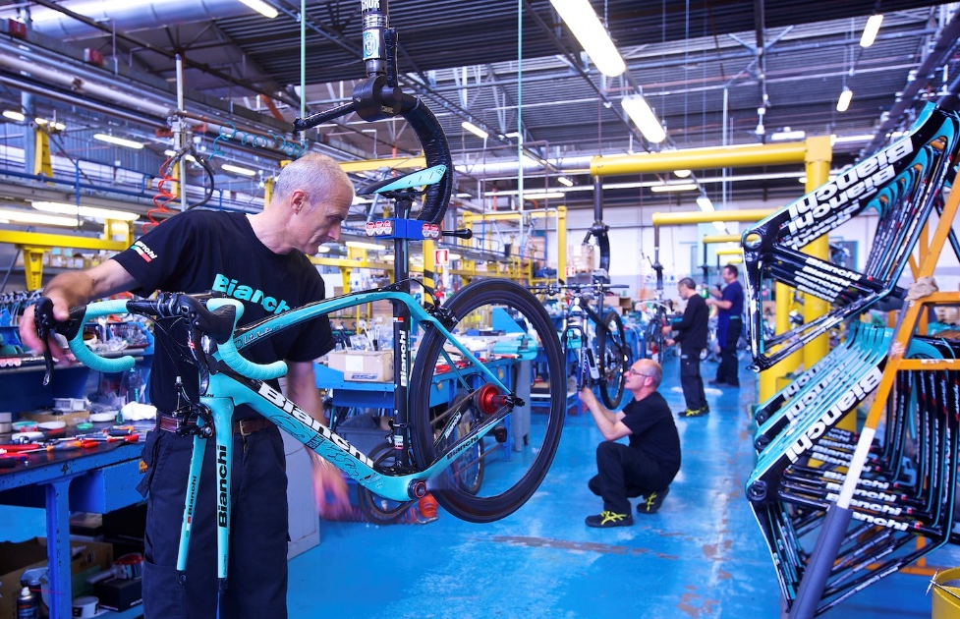
Optimización en la planeación de la producción
Ejemplo motivación
Un fabricante produce una amplia variedad de bicicletas. Deseamos conocer el plan de producción de un solo modelo de carreras de alta tecnología cuya producción requiere materiales especiales y equipos de producción.
Como máximo, se produce un lote por mes, debido a la baja demanda y las importantes economías de escala en los costos de fabricación.
Debido a la necesidad de instalar equipos y herramientas especiales al comienzo de un lote, existe un alto costo de instalación y, por lo tanto, se ha decidido que no tiene sentido producir con más frecuencia.

Slide 7
Optimización en la planeación de la producción
El costo de instalación representa los costos de instalación y preparación de equipos y herramientas, y luego el costo marginal constante corresponde al tiempo constante requerido para producir cada bicicleta.
Para el modelo de carreras, el costo de instalación es de 5000 euros y el costo marginal es de 100 euros. Por lo tanto, cuesta 5100 euros producir un lote de 1 bicicleta, y 6000 euros por un lote de 10 bicicletas.
La siguiente tabla muestra los pronósticos de ventas del modelo de interés para el próximo año.
Ene | Feb | Mar | Abr | May | Jun | Jul | Ago | Sep | Oct | Nov | Dic
400 | 400 | 800 | 800 | 1,200 | 1,200 | 1,200 | 1,200 | 800 | 800 | 400 | 400

Slide 8
Optimización en la planeación de la producción
Se considera que no hay restricciones de capacidad ya que los trabajadores pueden moverse de la fabricación de un modelo a la de otro sin ningún problema y la capacidad puede incrementarse mediante la contratación de trabajadores temporales, se considera además que el costo de almacenaje por mes es de alrededor de 5 euros y que al final del presente año habrá 200 bicicletas de carrera en stock y que existe espacio suficiente en el almacén para las bicicletas.
Debido a las economías de escala, los costos de producción se minimizan al producir lotes muy grandes. Esto implica producir toda la demanda (7200 unidades hasta finales de agosto, menos el inventario inicial de 200 unidades) en enero, pero luego incurrir en grandes costos de inventario hasta finales de agosto.

Slide 9
Optimización en la planeación de la producción
El extremo opuesto es minimizar los costos de almacenamiento, que es una preocupación importante en la planificación de la producción. El plan de inventario mínimo consiste en producir para satisfacer la demanda en cada mes.
Pero esto requiere que uno configure las máquinas cada mes, lo que resulta en pequeños lotes y, por lo tanto, costos de fabricación significativos.
 | Ene | Feb | Mar | Abr | May | Jun | Jul | Ago | Total
Demanda | 400 | 400 | 800 | 800 | 1,200 | 1,200 | 1,200 | 1,200 | 7,200
Producción | 7,000 | 0 | 0 | 0 | 0 | 0 | 0 | 0 | 7,000
Costo unitario | 700,000 | 0 | 0 | 0 | 0 | 0 | 0 | 0 | 700,000
Costo de preparación | 5,000 | 0 | 0 | 0 | 0 | 0 | 0 | 0 | 5,000
Inventario final | 6,800 | 6,400 | 5,600 | 4,800 | 3,600 | 2,400 | 1,200 | 0
Costo de inventario | 34,000 | 32,000 | 28,000 | 24,000 | 18,000 | 12,000 | 6,000 | 0 | 154,000

Slide 10
Optimización en la planeación de la producción
 | Ene | Feb | Mar | Abr | May | Jun | Jul | Ago | Total
Demanda | 400 | 400 | 800 | 800 | 1,200 | 1,200 | 1,200 | 1,200 | 7,200
Producción | 200 | 400 | 800 | 800 | 1,200 | 1,200 | 1,200 | 1,200 | 7,000
Costo unitario | 20,000 | 40,000 | 80,000 | 120,000 | 120,000 | 120,000 | 120,000 | 120,000 | 700,000
Costo de preparación | 5,000 | 5,000 | 5,000 | 5,000 | 5,000 | 5,000 | 5,000 | 5,000 | 40,000
Inventario final | 0 | 0 | 0 | 0 | 0 | 0 | 0 | 0
Costo de inventario | 0 | 0 | 0 | 0 | 0 | 0 | 0 | 0 | 0
Se observa que el costo total de la solución de inventario mínimo es de 740,000 euros, que es significativamente más barato que el costo total de 859,000 euros de la solución de costo de producción mínimo.

Slide 11
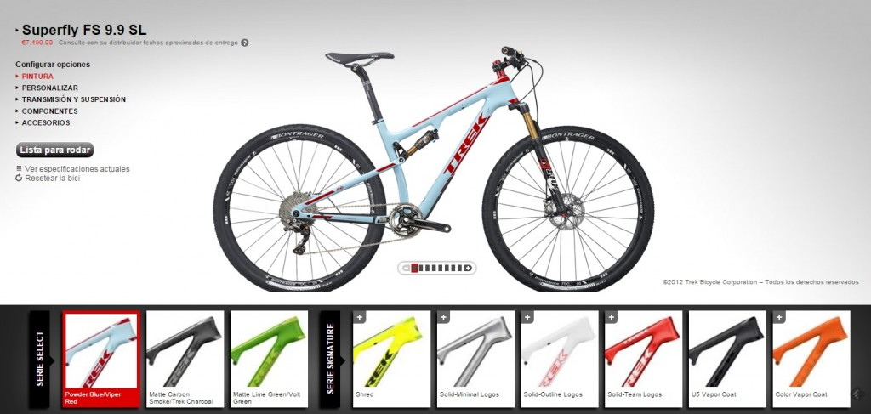
Optimización en la planeación de la producción
Objetos e índices | Notación matemática
Un fabricante Un producto (bicicleta de carreras) Periodos mensuales Recursos de producción: ignorados Recursos de almacenamiento: ignorado | Objeto: bicicleta Objeto: periodos Índice: t = 1,. . . , NT y NT = 8

Slide 12
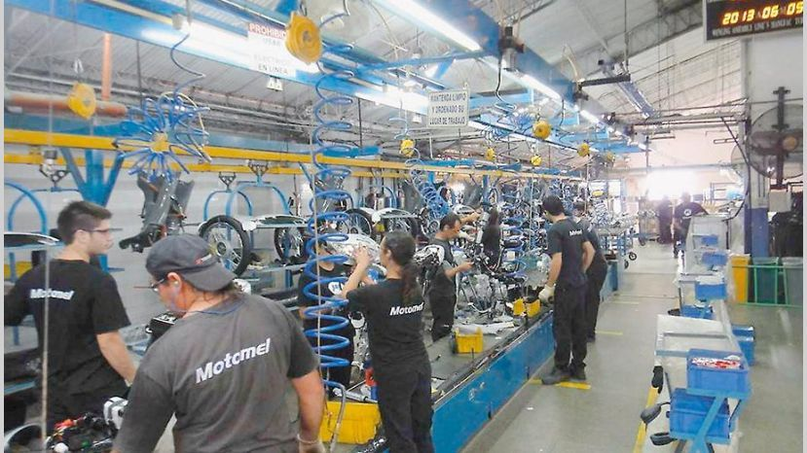
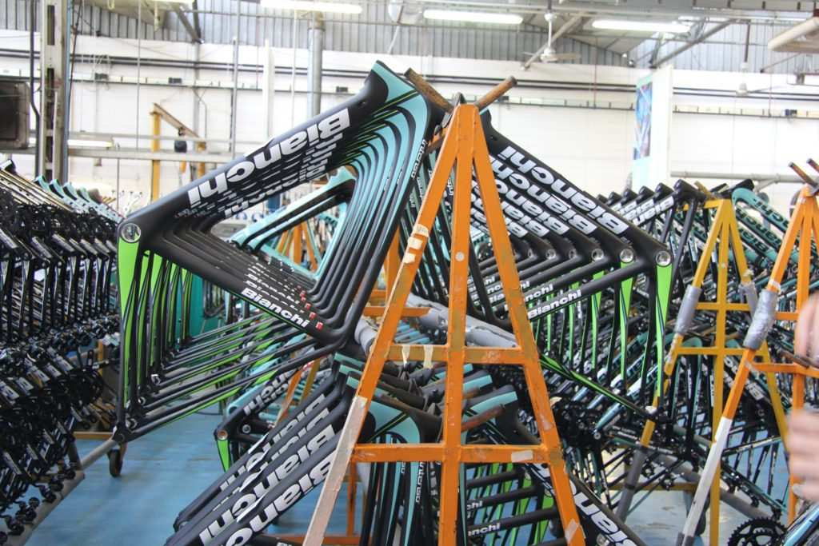
Optimización en la planeación de la producción
Datos | Notación Matemática
Costo de preparación de producción Costo unitario de producción Previsiones de demanda Stock inicial Costo de mantenimiento de inventario | Por bicicleta [euro]: q = 5 000 Por bicicleta [euro / unidad]: p = 100 Por bicicleta, período t [unidad]: d_{t} d = [400, 400, 800, 800, 1200, 1200, 1200, 1200] Por bicicleta [unidad]: s_ini = 200 Por bicicleta [euro / unidad, período]: h = 5

Slide 13
Optimización en la planeación de la producción
Variables | Notación Matemática
Tamaño del lote de producción Nivel de inventario final | Para bicicleta, período t [unidad]: x_{t} ≥ 0 Para bicicleta, período t [unidad]: s_{t} ≥ 0
Restricciones | Notación matemática
Satisfacción de la demanda | Para bicicleta, periodo t [unidad]: dem-sat_{t}
Función objetivo | Notación matemática
Minimizar suma de producción y costos de inventario | [euro]: costo

Slide 14
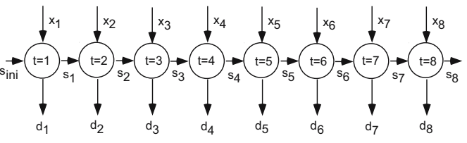
Optimización en la planeación de la producción
Variables (revisadas) | Notación matemática
Tamaño del lote de producción Configuración de producción Nivel de inventario final | Para bicicleta, período t [unidad]: x_{t} ≥ 0 Para bicicleta, período t [-]: y_{t} ∈ {0, 1} Para bicicleta, período t [unidad]: s_{t} ≥ 0

Slide 15
Optimización en la planeación de la producción
Restricciones (revisadas) | Notación matemática
Satisfacción de la demanda Aplicación de la configuración | Para bicicleta, periodo t [unidad]: dem sat_{t} Para bicicleta, período t [unidad]: vub_{t}
La estructura del modelo completo incluye:
La restricción global de satisfacción de la demanda para el producto durante ocho períodos de tiempo consecutivos
La restricción global de límite superior variable para el producto individual durante ocho períodos de tiempo consecutivos
El inventario inicial del producto
Las restricciones de no negatividad e integralidad en las variables
La función de costo a minimizar.

Slide 16
Optimización en la planeación de la producción

Slide 17
Optimización en la planeación de la producción
 | Ene | Feb | Mar | Abr | May | Jun | Jul | Ago | Total
Demanda | 400 | 400 | 800 | 800 | 1,200 | 1,200 | 1,200 | 1,200 | 7,200
Producción | 600 | 0 | 1,600 | 0 | 1,200 | 1,200 | 1,200 | 1,200 | 7,000
Costo unitario | 60,000 | 0 | 160,000 | 0 | 120,000 | 120,000 | 120,000 | 120,000 | 700,000
Costo de preparación | 5,000 | 0 | 5,000 | 0 | 5,000 | 5,000 | 5,000 | 5,000 | 30,000
Inventario final | 400 | 0 | 800 | 0 | 0 | 0 | 0 | 0
Costo de inventario | 2,000 | 0 | 4,000 | 0 | 0 | 0 | 0 | 0 | 6,000
Tiene un costo total de 736,000 euros y es similar a la solución de inventario mínimo, pero con dos preparaciones eliminadas.

Slide 18
Optimización con GAMS
El General Algebraic Modeling System (GAMS) es un software de alto nivel para el modelado de sistema para la optimización matemática. GAMS está diseñado para modelar y resolver problemas lineales, no lineales y optimización entera mixta.
El sistema está diseñado para aplicaciones de modelado a gran escala complejas y permite al usuario construir grandes modelos que pueden adaptarse a las nuevas situaciones.
GAMS fue el primer lenguaje de modelado algebraico (AML) y es formalmente similar a la utilizada comúnmente lenguajes de programación de cuarta generación. GAMS contiene un entorno de desarrollo integrado (IDE) y está conectado a un grupo de optimización de terceros que resuelven.
Entre estos solvers son BARON, CONOPT, CPLEX, DICOPT, Gurobi, Mosek , SNOPT, XPRESS entre otros.

Slide 19
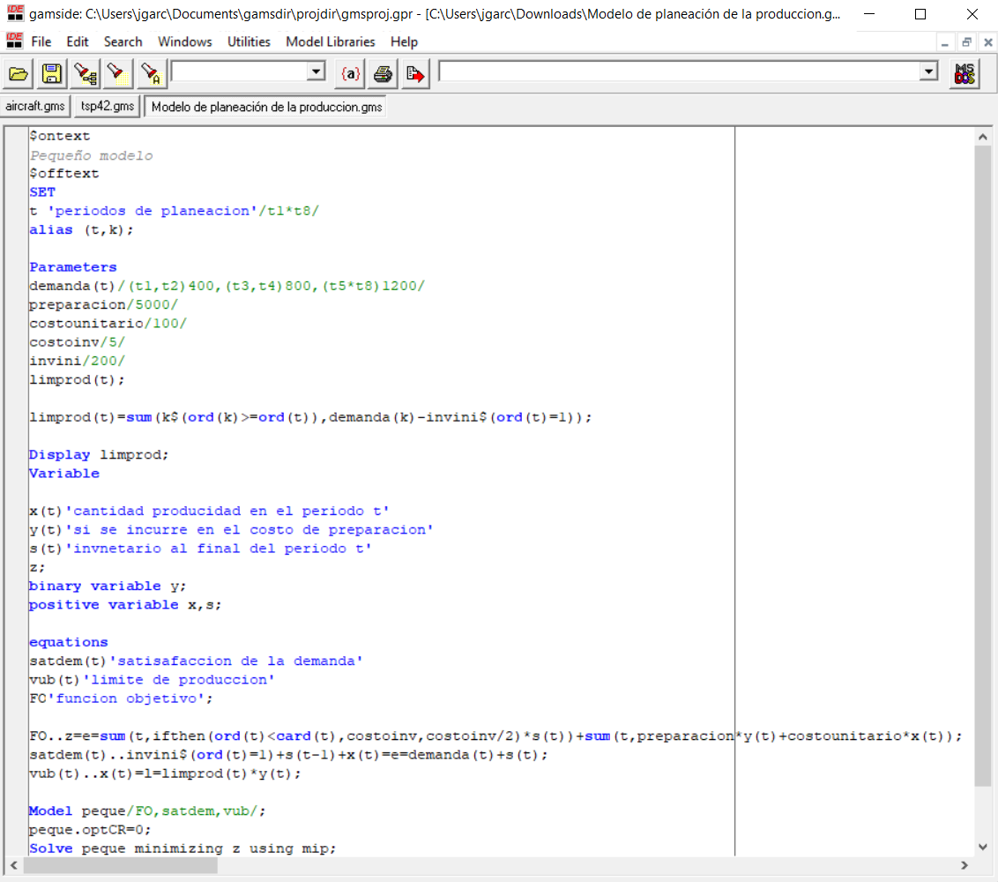
Codificación en GAMS (parámetros)

Slide 20
Codificación en GAMS (Variables, función objetivo, restricciones y ejecución del modelo)

Slide 21
Contenido
Enfoque de optimización en la planeación de la producción
Etapas de modelación en la planeación de la producción
Modelos generales de planeación de la producción
Modelo de planeación MRP
Sistemas de planeación avanzados
Ejemplos de planeación de la producción en la Cadena de Suministro

Slide 22
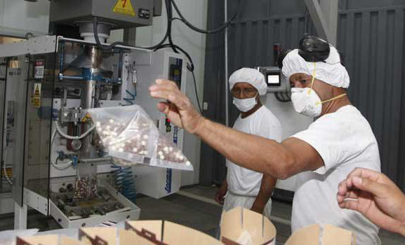
Etapas de la modelación en la planeación
de la producción
Ejemplo motivación
GW es una compañía de presencia mundial en la industria de bienes de consumo de rápida rotación, que vende cientos de marcas a millones de consumidores dispersos por todo el mundo.
El problema que consideramos aquí es un exitoso proyecto GSCO (Global Supply Chain Optimization).
Está dirigido a la optimización de la productividad para la planta más grande del sector alimentario.
Esta planta produce dos familias de productos, designados como Cereales y Frutas.

Slide 23
Etapas de la modelación en la planeación
de la producción
Proceso de producción
Se compone de tres pasos principales: preparación, mezcla y envasado.
Las materias primas, que se almacenan en grandes tanques, deben prepararse antes de que puedan usarse en el proceso. Solo hay una línea de preparación.
Se producen los cereales y las frutas. Este paso se llama mezclar porque la operación principal consiste en mezclar los diferentes ingredientes.
Otras operaciones en la etapa de mezcla incluyen calentamiento, trituración y secado. Solo hay una línea de mezcla.
Finalmente, los productos se empaquetan en dos líneas de envasado dedicadas, una para frutas y otra para cereales.

Slide 24
1 a 1
Cereales terminados
1 a 1
Frutas terminadas
Almacén de materia prima
Preparación
Mezcla
Empaquetado
Cuello de botella
El cuello de botella o la principal limitación de todo el proceso de producción es la operación de mezcla por las siguientes razones:
Hay muy pocas materias primas. Tienen plazos de entrega cortos y confiables, y su capacidad de almacenamiento es alta en relación con las necesidades.

Slide 25
Etapas de la modelación en la planeación
de la producción
El paso de preparación es un proceso continuo muy rápido y toma muy poco tiempo. Así, un lote siempre se puede preparar durante la mezcla del lote anterior.
El ritmo del paso de mezcla está dictado por la operación / máquina de mezcla. Las otras operaciones del paso de mezcla pueden sincronizarse con la operación de mezcla sin ralentizar el proceso.
La máquina mezcladora es inflexible en el sentido de que hay tiempos de limpieza significativos al final de cada lote. Estos tiempos de limpieza deben respetarse para garantizar la calidad del producto y no dependen de la secuencia de los productos, provienen de regulaciones externas. No hay tiempos de limpieza o preparación de la máquina para las otras operaciones del paso de mezcla. Se asume que la tasa de producción es constante en todas las máquinas, sin economías de escala.

Slide 26
Etapas de la modelación en la planeación
de la producción
Gracias a una reciente inversión en una segunda línea de empaque, cada línea ahora está dedicada a una familia específica de productos, y el empaque puede llevarse a cabo sin tiempos de cambio entre productos. La capacidad de envasado conjunto supera la capacidad de mezcla.
Las líneas de envasado se componen de máquinas flexibles automatizadas. Dentro de una familia de productos, pueden cambiar de un producto a otro casi sin pérdida de productividad.
Finalmente, por razones de calidad, la capacidad de almacenamiento de productos intermedios entre la mezcla y el envasado es muy limitada, y los productos intermedios deben envasarse casi directamente después de la mezcla.

Slide 27
Etapas de la modelación en la planeación
de la producción
Objetos e índices | Notación matemática
Una planta Familias de productos C y F Productos terminados individuales Periodos de tiempo semanales Línea de mezcla Línea de envasado para cereales Línea de envasado para Frutas Otros productos recursos: ignorado Recursos de almacenamiento: ignorado | −− −− Objeto: productos Índice: i = 1,. . . NI Objeto: periodos Índice: t = 1,. . . , NT y NT = 15 Objeto: máquina Índice: k = 1 Objeto: máquina Índice: k = 2 Objeto: máquina Índice: k = 3 −− −−

Slide 28
Etapas de la modelación en la planeación
de la producción
Observaciones y supuestos
El modelo MPS debe considerar los productos terminados (o productos mezclados, porque existe una correspondencia uno a uno entre ellos), para poder representar la satisfacción de la demanda prevista.
Se usa un sistema de intervalos de tiempo semanales: no hay necesidad de aumentar o disminuir el nivel de detalle.
El horizonte de tiempo necesario para establecer el MPS es mucho más largo que el tiempo total de adquisición y fabricación (aproximadamente seis semanas), porque es necesario anticipar los requisitos de capacidad en un horizonte lo suficientemente largo para optimizar la utilización de la capacidad.

Slide 29
Etapas de la modelación en la planeación
de la producción
La capacidad de la etapa de mezcla es el cuello de botella principal o global debido a los tiempos de limpieza, pero la capacidad de cada línea de envasado individual también debe tenerse en cuenta porque no hay suficiente capacidad de envasado para producir (mezclar y envasar) solo frutas o solo cereales en una semana.
Todas las operaciones que no sean la mezcla y el empaquetado se descuidan en el modelo porque pueden sincronizarse con la mezcla y no imponen restricciones de capacidad adicionales.

Slide 30
Etapas de la modelación en la planeación
de la producción
Datos | Notación matemática
Pronostico de demanda Stock de seguridad del período final Stock inicial Tiempo de limpieza después de mezclar Tasa de producción constante Capacidad de la máquina Familia de productos Cereales Familia de productos Frutas | Para el producto i en el periodo t (unidad): D_{t}^{i} Para el producto i, período t [unidad]: SS_{t}^{i} Para producto i [unidad]: SS₀^{i} Para el producto i [hora]: β^{i} Para el producto i, máquina k [hora / unidad]: α^{ik} Para la máquina k [hora]: L^{k} = F² (Subconjunto de productos) = F³ (Subconjunto de productos)

Slide 31
Etapas de la modelación en la planeación
de la producción
Variables | Notación matemática
Tamaño del lote de mezcla Preparación de producción Nivel de inventario del período final | Para el producto i, período t [unidad]: x^{i}_{t} ≥ 0 Para el producto i, período t [-]: y^{i}_{t} ∈ {0, 1} Para el producto i, período t [unidad]: s^{i}_{t} ≥ 0

Slide 32
Etapas de la modelación en la planeación
de la producción

Slide 33
Contenido
Enfoque de optimización en la planeación de la producción
Etapas de modelación en la planeación de la producción
Modelos generales de planeación de la producción
Modelo de planeación MRP
Sistemas de planeación avanzados
Ejemplos de planeación de la producción en la Cadena de Suministro

Slide 34
Modelos generales de planeación de la producción
Existen modelos genéricos para la planeación de la producción que normalmente se integran en sistemas ERP o MRP.
La planeación de la producción normalmente se enfoca en determinar el tamaño de lotes de producción a fin de satisfacer alguna demanda en un horizonte finito de planeación, la información de la demanda proviene ya sea de pronósticos o de los pedidos colocados por el cliente.
El primer modelo genérico de planeación de la producción es el de tamaño de lote no capacitado de un solo producto, la importancia de este problema es que se resuelve repetidamente para cada producto, en la planeación secuencial de requerimientos de materiales.

Slide 35
Modelos generales de planeación de la producción
Modelo de tamaño de lote no capacitado

Slide 36
Modelos generales de planeación de la producción
Modelo de plan maestro de la producción

Slide 37
Contenido
Enfoque de optimización en la planeación de la producción
Etapas de modelación en la planeación de la producción
Modelos generales de planeación de la producción
Modelo de planeación MRP
Sistemas de planeación avanzados
Ejemplos de planeación de la producción en la Cadena de Suministro

Slide 38
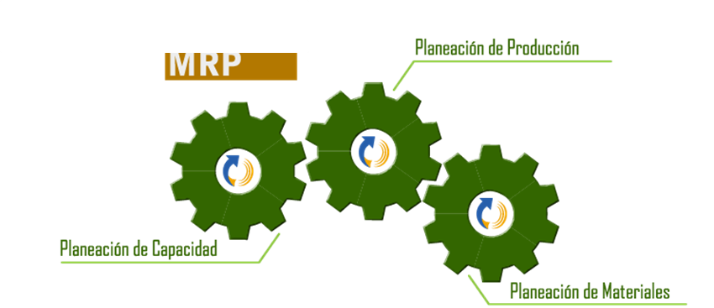
Modelo de planeación MRP
El modelo de plan maestro de la producción se plantea para la producción de múltiples productos que comparten un recurso limitado, es similar al modelo de tamaño de lote no capacitado, pero incluye una restricción que se refiere a la interacción entre productos debido al recurso compartido.
Por otro lado el modelo de planeación de requerimientos de materiales es un modelo de tamaño de lote capacitado con múltiples productos y múltiples niveles de fabricación, agrupa los dos modelos anteriores en uno solo con el objetivo de optimizar al mismo tiempo la producción y compra de todos los artículos, desde materias primas hasta productos terminados.

Slide 39
Modelo de planeación MRP
La dependencia entre artículos se modela a través de la definición de la estructura del producto, también llamada bill of materials (BOM).
Las estructuras de los productos generalmente se clasifican en series, ensamblajes o estructuras generales.
3
3
2
1
2
1
2
Serie
Ensamble
Estructura general

Slide 40
Modelo de planeación MRP

Slide 41
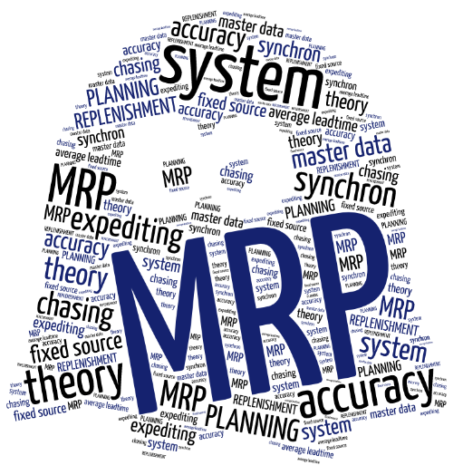
Modelo de planeación MRP
Para cada elemento i, γ_{i} representa el tiempo para producir o entregar cualquier lote de i. Más precisamente, x_{it} representa el tamaño de una orden de producción o compra del artículo que se hizo en el período t y se entregó en el período t + γ_{i}.
La diferencia entre el modelo MPS y el MRP se encuentra en las restricciones de satisfacción de la demanda que mantienen el flujo de producto de manera que se satisfaga la demanda independiente y la demanda dependiente de productos debido a la producción de sucesores directos.

Slide 42
Materia prima disponible
Producto semi-terminado disponible
Producto terminado disponible
Adquisiciones
Producción
Semi-terminada
Ensamble final
Política MTS
Pronósticos de demanda de producto terminado
Pronósticos de demanda de producto semi- terminado
Política ATO
Inventario de producto semi- terminado
Órdenes de producto terminado

Slide 43
Modelo de planeación MRP
BOM
La lista BOM (bill of materials) define la estructura del producto especificando para cada componente (producto terminado o semi-terminado) todos sus componentes predecesores directos (materias primas o productos semi-terminados), así como el número de cada uno requerido por unidad del componente sucesor.
FP
(LT=1 periodo)
1
1
A
(LT= 2)
2
3
(LT= 1)
B
C
C
(LT= 2)

Slide 44
Modelo de planeación MRP
Tiempos de entrega de adquisiciones y producción
El número de períodos de tiempo n es al menos tan grande como el tiempo de entrega total acumulado desde el pedido de materias primas hasta la finalización de los productos terminados, expresado en número de períodos.
Ruteo de componentes
El enrutamiento de productos a través de diferentes centros de trabajo, así como el tiempo y la capacidad consumidos en cada centro de trabajo por una orden de producción, se describen para modelar y controlar la utilización de la capacidad.

Slide 45
Modelo de planeación MRP
FP
(LT=1 periodo)
1
1
Centro de trabajo de corte
A
(LT= 2)
Centro de trabajo de ensamble
2
3
(LT= 1)
B
C
C
(LT= 2)
Centro de trabajo de pintura

Slide 46
Modelo de planeación MRP
Información de entrada
Numero de operación | Descripción de operación | Recurso (k) | Tiempo por unidad (α_{ik}, [min]) | Tiempo de preparación (β_{ik}, [min])
10 15 20 30 | Corte Transferencia Ensamble Pintura | Mach S100 Grúa Mach ASS Mach PPP | 1.5 - 0.5 2.5 | 25 20 10 30
Capacidad de los recursos
Descripción del recurso | Capacidad bruta (hr/día) | Factor de productividad | Capacidad utilizable
Mach S100 Grúa Mach ASS Mach PPP | 8 8 16 8 | 0.95 0.85 0.85 0.95 | 7.6 6.8 13.6 7.6

Slide 47
Modelo de planeación MRP
Información de inventarios
Para todos los componentes, la demanda dependiente e independiente de los tiempos de fases definen los requerimientos brutos que corresponden al consumo total, el cual puede ser satisfecho del inventario actual o por las órdenes de producción sobre el tiempo.
Inventario en mano, que es el inventario físico en los almacenes.
Inventario asignado o reservado, que es la parte del inventario disponible que está reservado para las órdenes de producción que ya se han liberado y, por lo tanto, ya no está disponible para satisfacer los requerimientos brutos.
Pedidos pendientes, que corresponden a pedidos de componentes atrasados o atrasados, y serán satisfechos o entregados en la próxima recepción.

Slide 48
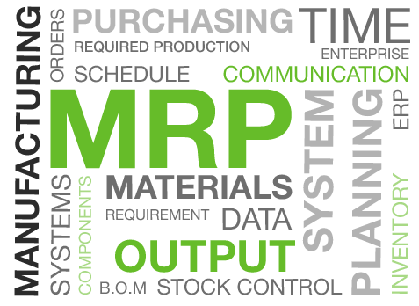
Modelo de planeación MRP
Información de inventarios
Inventario de pedido, que es la cantidad de componentes ya ordenados (compra o producción) pero aún no recibidos, y para cada pedido liberado se conoce el período de recepción programado.

Slide 49
Modelo de planeación MRP
Reglas de planeación
Es importante considerar información de los procesos de producción que constituyen reglas dentro del proceso de toma de decisiones, por ejemplo:
Existencias de seguridad mínimas que se mantendrán al final de cada período de planeación para poder cubrir pequeñas variaciones de la demanda o el consumo durante la realización del plan.
Tiempos de seguridad, donde el tiempo de seguridad de un componente es el tiempo agregado al tiempo de entrega del componente para cubrir variaciones impredecibles del tiempo de entrega.
Datos de componentes necesarios para usar las reglas de dimensionamiento de lotes: el costo de adquisición o producción, el costo de mantenimiento de inventario, etc.

Slide 50
Modelo de planeación MRP
Descomposición en artículos sencillos
Se requieren intervalos de tiempo cortos para modelar la satisfacción de la demanda y la utilización de la capacidad con precisión.
Se requieren largos horizontes de planeación, y por lo tanto una gran cantidad de períodos de tiempo, para cubrir el ciclo global de adquisiciones y producción.
La utilización de la capacidad debe ser rastreada para todos los recursos críticos.
Todos los elementos intermedios deben modelarse para garantizar la viabilidad del flujo planeado de materiales.

Slide 51
Materia prima disponible
Producto semi-terminado disponible
Producto terminado disponible
Adquisiciones
Producción
Semi-terminada
Ensamble final
Política de producción
Pronósticos de demanda
Para almacenar
Inventario
Modelos de planeación
MRP
CRP
MPS
RCPP

Slide 52
Modelo de planeación MRP
El proceso comienza con el cálculo del Programa maestro de producción, que, en una configuración de fabricación a inventario, es el plan de producción (tamaños de lote o lote por período) para productos terminados. Esto significa que el MPS solo se preocupa por el plan de la última operación de producción que arroja el producto terminado.
Planificación de la capacidad de corte aproximado
El MPS puede ser usado para determinar, o incluso optimizar, el MPS para cada producto terminado individualmente. Sin embargo, tales productos terminados generalmente comparten algunos recursos escasos críticos, y se necesita cierta consolidación de los planes MPS. Esto se lleva a cabo en paralelo al proceso MPS y se conoce como Planeación de corte aproximado de capacidad. Su función es verificar globalmente o "aproximadamente" la viabilidad del MPS con respecto a la utilización de la capacidad.

Slide 53
Modelo de planeación MRP
La verificación de capacidad finita solo puede tener lugar una vez que se conocen los planes de producción detallados para todos los componentes.
El inventario actual y los pedidos en curso en varias etapas, como si los requisitos netos fueran iguales a los requisitos brutos en todas las etapas excepto la final.
El tamaño y el momento de los pedidos de producción requeridos en varias etapas de producción para producir los componentes consumidos por el MPS.

Slide 54
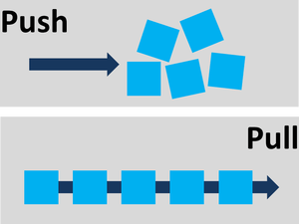
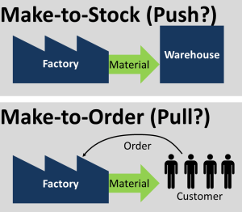
Modelo de planeación MRP
En el caso de una política de producción de ensamblaje a pedido (ATO), se utiliza un enfoque similar pero se establece el MPS para los artículos de desensamblados.
Los elementos desensamblados son los productos semi-terminados en la interfaz entre las fases de planificación push y pull; son, por lo tanto, los últimos artículos producidos para almacenar.

Slide 55
Materia prima disponible
Producto semi-terminado disponible
Producto terminado disponible
Adquisiciones
Producción
Semi-terminada
Ensamble final
Política de producción
Pronósticos de demanda
Órdenes del cliente
Para almacenar
Inventario
A la orden
Modelos de planeación
MRP
CRP
MPS
RCPP
FAS

Slide 56
Modelo de planeación MRP
Para el MPS, la única modificación con respecto a la política de MTS es la necesidad de calcular los pronósticos de demanda del cliente a nivel de los elementos de desensamblados intermedios, en lugar de a nivel del producto terminado. En otras palabras, comportarse como si los clientes estuvieran ordenando directamente los productos semi-terminados para ensamblar.
Luego, suponiendo que estos elementos de desensamblados estén disponibles en stock cuando sea necesario, el Programa de ensamblaje final (FAS) determina cuándo realizar las operaciones necesarias para transformar los elementos intermedios en los productos terminados para cumplir con los pedidos de los clientes a tiempo.

Slide 57
Modelo de planeación MRP
Planificación de necesidades de material (MRP)
Una vez que se fija el plan de producción para los productos terminados, se sabe cuándo y en qué cantidad se requieren los componentes para la producción final. Esta información ha sido llamada la demanda dependiente.
Por lo tanto, podemos reemplazar los pronósticos inciertos por demandas dependientes calculadas utilizando la estructura de la lista de materiales (BOM). Esto elimina la necesidad de mantener grandes reservas de seguridad. Es posible así planificar la producción de estos componentes para satisfacer su demanda dependiente. Estos planes de producción determinan a su vez la demanda dependiente de sus predecesores inmediatos.

Slide 58
Modelo de planeación MRP
Pronóstico FP
FP
Planeación
MPS FP
1
1
Dem. Dep.
A
A
Planeación
MRP A
2
3
B
C
C
Dem. Dep.
B
Dem. Dep.
C
Planeación
MRP B
Planeación
MRP C

Slide 59
Modelo de planeación MRP
Para cada elemento de la estructura de la lista de materiales (BOM) sujeto a demanda dependiente, el proceso de planificación secuencial de MRP implica los siguientes pasos.
Proceso MRP: Paso 1. Cálculo de los requerimientos brutos
Estos son requerimientos por periodo, iguales a la suma de la demanda dependiente e independiente. Para algunos artículos, como repuestos, puede haber una combinación de una demanda dependiente e independiente. En este caso, los pronósticos deben calcularse para la parte independiente de la demanda. La demanda dependiente se deriva directamente de los planes de producción de los sucesores directos en la lista de materiales.

Slide 60
Modelo de planeación MRP
Proceso MRP: Paso 2. Cálculo de los requisitos netos
Los requisitos netos son los requerimientos por periodo. Corresponden a las cantidades de producción adicionales mínimas (es decir, además del stock disponible y las llegadas programadas) necesarias para satisfacer los requisitos brutos.
Proceso MRP: Paso 3. Planificación o dimensionamiento de lote no capacitado
Este último paso consiste en resolver el subproblema de planificación de un solo elemento (LS-U) para determinar el plan de producción que cumpla con los requisitos netos y satisfaga algún criterio. Un lote de producción de un artículo en un período se llama una orden de producción sugerida, o una orden de adquisición sugerida, o simplemente una orden sugerida.

Slide 61
Modelo de planeación MRP
Los planes de producción o los pedidos sugeridos se calculan en los sistemas MRP utilizando las llamadas reglas de planeación de tamaño de lote. Por ejemplo, la regla de planificación de lote por lote (LFL) consiste en tomar los pedidos sugeridos iguales a los requisitos netos, en cada período de tiempo. Esto significa que uno produce exactamente la demanda y, por lo tanto, minimiza el nivel de inventario y por lo tanto los costos asociados a éste.
Otras opciones heurísticas intentan equilibrar los costos de configuración e inventario agrupando los requisitos netos durante varios períodos de tiempo de forma estática (cantidad de orden económica (EOQ), cantidad de orden de período (POQ)) o de forma dinámica (balance de período parcial (PPB), costo unitario mínimo (LUC) o costo mínimo del período (LPC)).

Slide 62
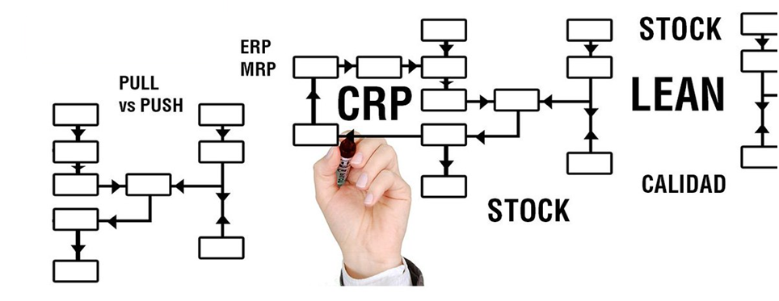
Modelo de planeación MRP
En el caso más simple, el CRP consiste en el cálculo de perfiles de carga detallados implicados por las órdenes MRP.
Esto se hace iniciando cada pedido sugerido de MRP en su fecha de inicio más temprana o en su última fecha de finalización, y cargando cada centro de trabajo o cada recurso de acuerdo con la descripción detallada de la secuencia de operaciones en los datos de enrutamiento.

Slide 63

Modelo de planeación MRP
Desventajas
La descomposición nivel por nivel de la estructura del producto conduce a soluciones subóptimas con respecto a la función objetivo de costo mínimo global.
Debido a que los recursos generalmente son compartidos por varios o muchos elementos, este esquema de descomposición no permite tener en cuenta las restricciones de capacidad directamente.
Otra consecuencia de la planificación de capacidad infinita es la imposibilidad de determinar el ciclo de producción y los plazos de producción como parte del resultado del proceso de planificación.

Slide 64
Contenido
Enfoque de optimización en la planeación de la producción
Etapas de modelación en la planeación de la producción
Modelos generales de planeación de la producción
Modelo de planeación MRP
Sistemas de planeación avanzados
Ejemplos de planeación de la producción en la Cadena de Suministro

Slide 65
Sistemas de planeación avanzados
La planificación de la cadena de suministro (SCP) se define como un enfoque de planificación integrado que se utiliza para organizar las actividades de SC.
Esta integración multidimensional tiene que ver con la integración funcional de las actividades principales: compras, fabricación, almacenamiento, transporte y actividades de apoyo que constituyen la cadena de valor de la SC.
También le preocupa la integración intertemporal, a menudo denominada planificación jerárquica, de estas actividades en horizontes de planificación estratégica, táctica y operativa. Los problemas estratégicos tienen que ver con la gestión de cambios en la producción y la adquisición de los recursos a largo plazo basados ​​en datos agregados.

Slide 66
Sistemas de planeación avanzados
Los problemas tácticos analizan la asignación de recursos y los problemas de utilización en un horizonte de planificación a mediano plazo utilizando información agregada.
Esto consiste en tomar decisiones sobre, por ejemplo, el flujo de materiales, el inventario, la utilización de la capacidad y la planificación del mantenimiento.

Slide 67
Sistemas de planeación avanzados
Los problemas operativos apuntan a planificar y controlar la ejecución de las tareas de producción. Por ejemplo, la secuencia de producción y los modelos de análisis de entrada / salida se ajustan a esta categoría.
Esta integración es crítica para el éxito porque el diseño del SC debe tener en cuenta las operaciones realizadas bajo este diseño, y porque una empresa no puede mantener operaciones competitivas y posicionarse con malas decisiones estratégicas con respecto a su tecnología o la ubicación de sus plantas e instalaciones.
Finalmente, se ocupa de la integración espacial de estas actividades.

Slide 68
Sistemas de planeación avanzados
Las características principales de un APS son las siguientes:
Planificación integral o global: coordinación de la planificación de toda la cadena de suministro.
Enfoque de optimización: la definición de alternativas, objetivos y limitaciones para todas las tareas de planificación
Enfoque jerárquico: la descomposición en módulos de planificación y su coordinación vertical y horizontal por flujos de información.

Slide 69
Contenido
Enfoque de optimización en la planeación de la producción
Etapas de modelación en la planeación de la producción
Modelos generales de planeación de la producción
Modelo de planeación MRP
Sistemas de planeación avanzados
Ejemplos de planeación de la producción en la Cadena de Suministro

Slide 70
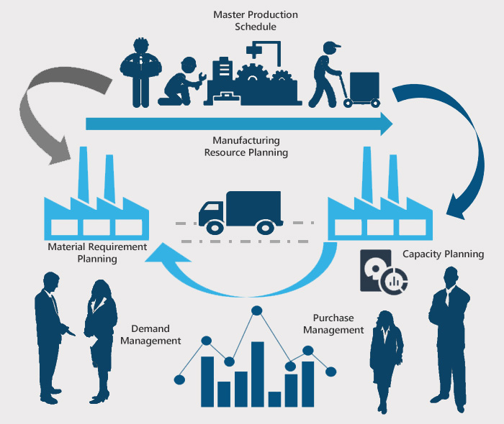
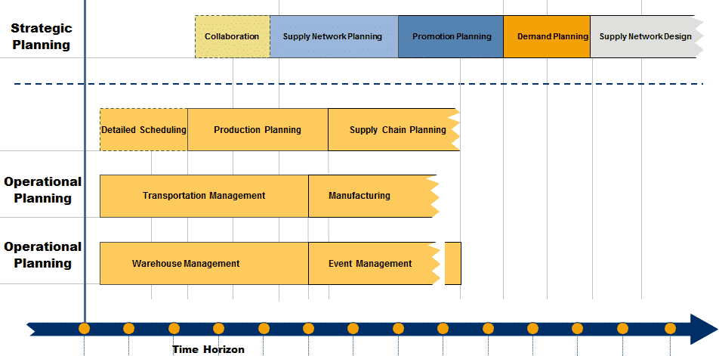
Ejemplos de planeación de la producción en la Cadena de Suministro
El proceso de planeación dentro de la cadena de suministro se extiende además de las decisiones dentro de una planta a las que tienen que ver con todos los miembros, se describen:
Problemas de diseño estratégico de redes
Problemas de planeación maestra de la cadena de suministro

Slide 71
Ejemplos de planeación de la producción en la Cadena de Suministro
Problemas de diseño estratégico de redes
Se refieren a la configuración de la red de la cadena de suministro en su conjunto, desde proveedores, producción, almacenamiento y distribución, hasta clientes finales, que pueden ser filiales posteriores.
En este tipo de problemas las redes que se plantean se dormán por nodos, que suelen ser instalaciones y arcos, conexiones entre instalaciones, la decisión generalmente es donde ubicar una instalación (nodo) y la cantidad de producto procesado (comprado, producido, transformado) en ella. Para los arcos, la decisión es si usar una ruta específica para un producto que se mueve entre nodos en la red de un modo determinado, además de la cantidad de producto que fluye a través de esa ruta.

Slide 72
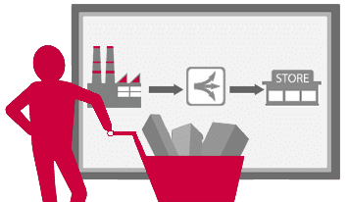
Ejemplos de planeación de la producción en la Cadena de Suministro
Problemas de diseño estratégico de redes
El objetivo suele ser la reducción de costos de satisfacer la demanda con restricciones de capacidad, presupuesto y otras impuestas por factores ambientales.

Slide 73
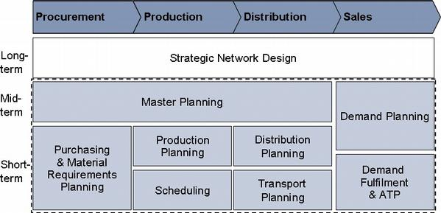
Ejemplos de planeación de la producción en la Cadena de Suministro
Problemas de planeación maestra de la cadena de suministro
Se enfocan en optimizar y sincronizar el flujo de materiales a lo largo de la cadena de suministro (cuya forma es resultado del diseño estratégico de redes) en el mediano plazo.
El objetivo de esta planeación es optimizar las compensaciones entre costos de inventario, producción y costos de transporte, sujeto a restricciones de conservación de flujo, capacidad y disponibilidad de recursos y la demanda del cliente.

Slide 74
Ejemplos de planeación de la producción en la Cadena de Suministro
Un programa lineal entero mixto (MIP) es un programa de optimización que involucra variables continuas y enteras, y restricciones lineales.
Cualquier MIP puede escribirse como:
Donde el conjunto X se denomina conjunto de soluciones factibles y se describe mediante m restricciones lineales, restricciones de no negatividad en las variables x, así como restricciones de integralidad en las variables y.

